Slide 1

Resultados de análisis RFM
EL MERCADO
Presentado por:
Elizabeth Takury Barrantes

Slide 2
Contexto
Objetivo
Ambiente altamente competitivo y cambios significativos en las preferencias de los consumidores.
Mejorar la estrategia de marketing y ventas mediante la segmentación de clientes.
EL MERCADO

Slide 3


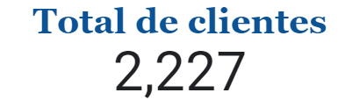
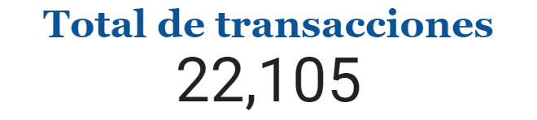

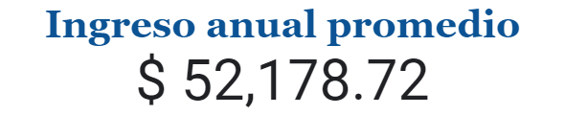


Análisis de los datos
Periodo de análisis: julio 2020 - diciembre 2022

Slide 4
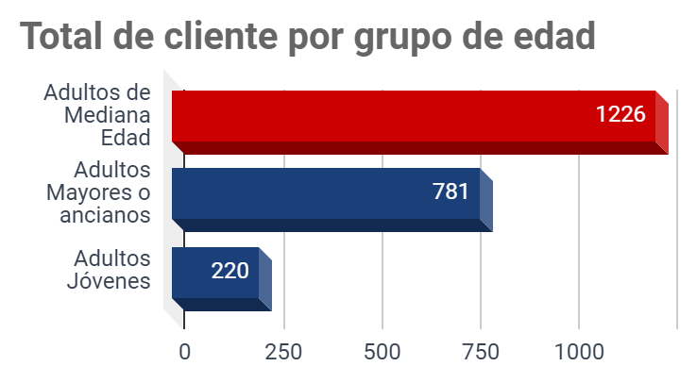
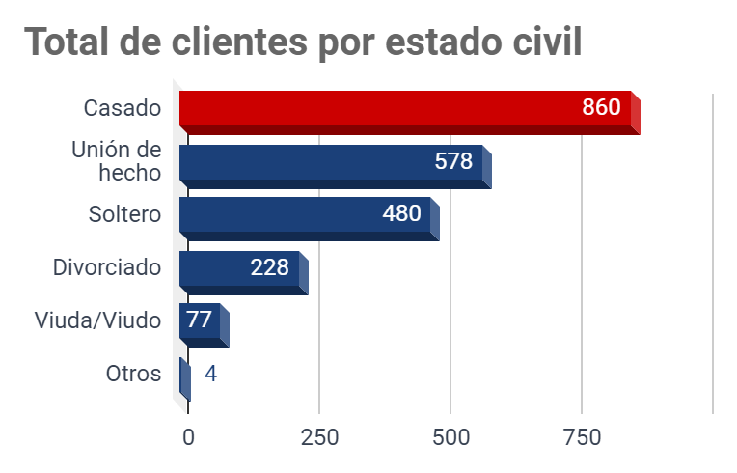
Análisis de los datos
El 55% de los clientes son adultos de mediana edad.
2. El 39% de los clientes son casados y un 26% en unión de hecho.

Slide 5
Metodología RFM
R: recencia
F: frecuencia
M: monetary
Días que han pasado desde la última compra del cliente.
Conteo de las transacciones que ha hecho el cliente.
Valor monetario total de compras realizadas.
Segmentación de clientes
Categoría | Score
Clientes campeones | 10-12
Clientes leales | 8-9
Clientes en riesgo | 6-7
Clientes perdidos | 3-5
Han comprado recientemente, compran con frecuencia y gastan mucho.
Son frecuentes y de alto valor, recencia variable.
Solían ser valiosos, pero no han comprado recientemente.
No han comprado recientemente, baja frecuencia de compra y un bajo valor monetario.

Slide 6
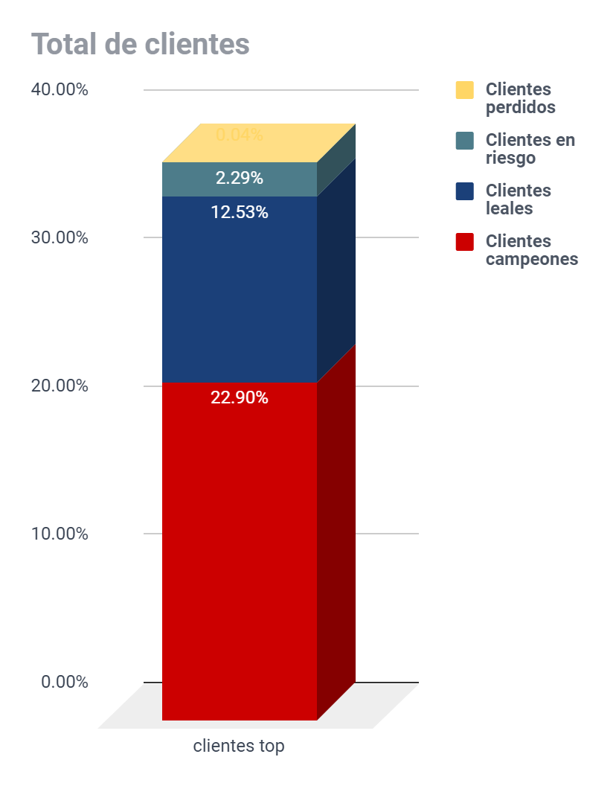

Cliente Target

Slide 7
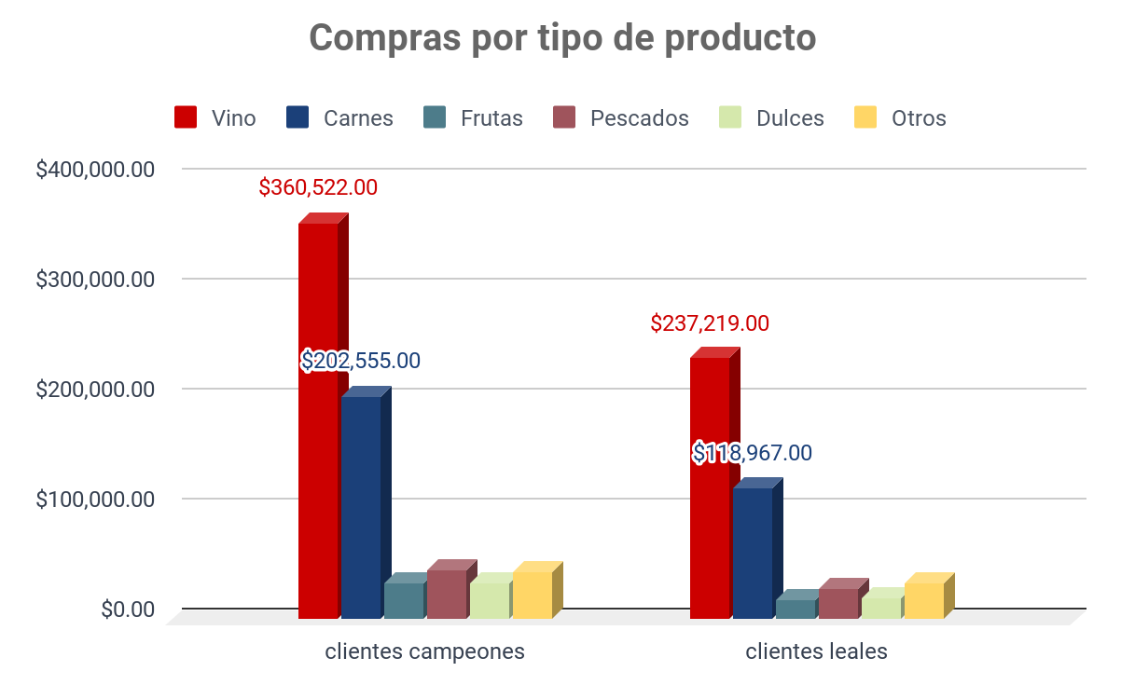
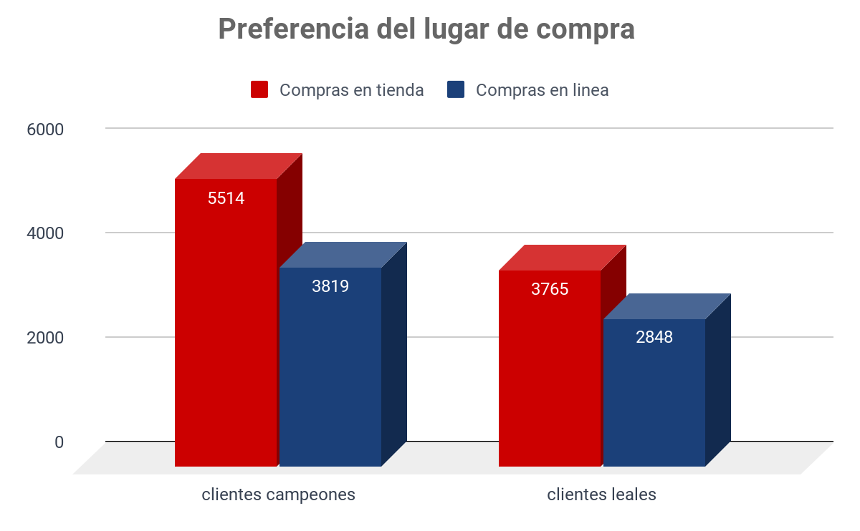
Análisis de los datos
Del total de productos vendidos, el vino y la carne generan un monto de $ 919,263.00, es decir, más del 60% de ingresos de la tienda.
Del total de transacciones, más del 55% son por compras en tienda.

Slide 8
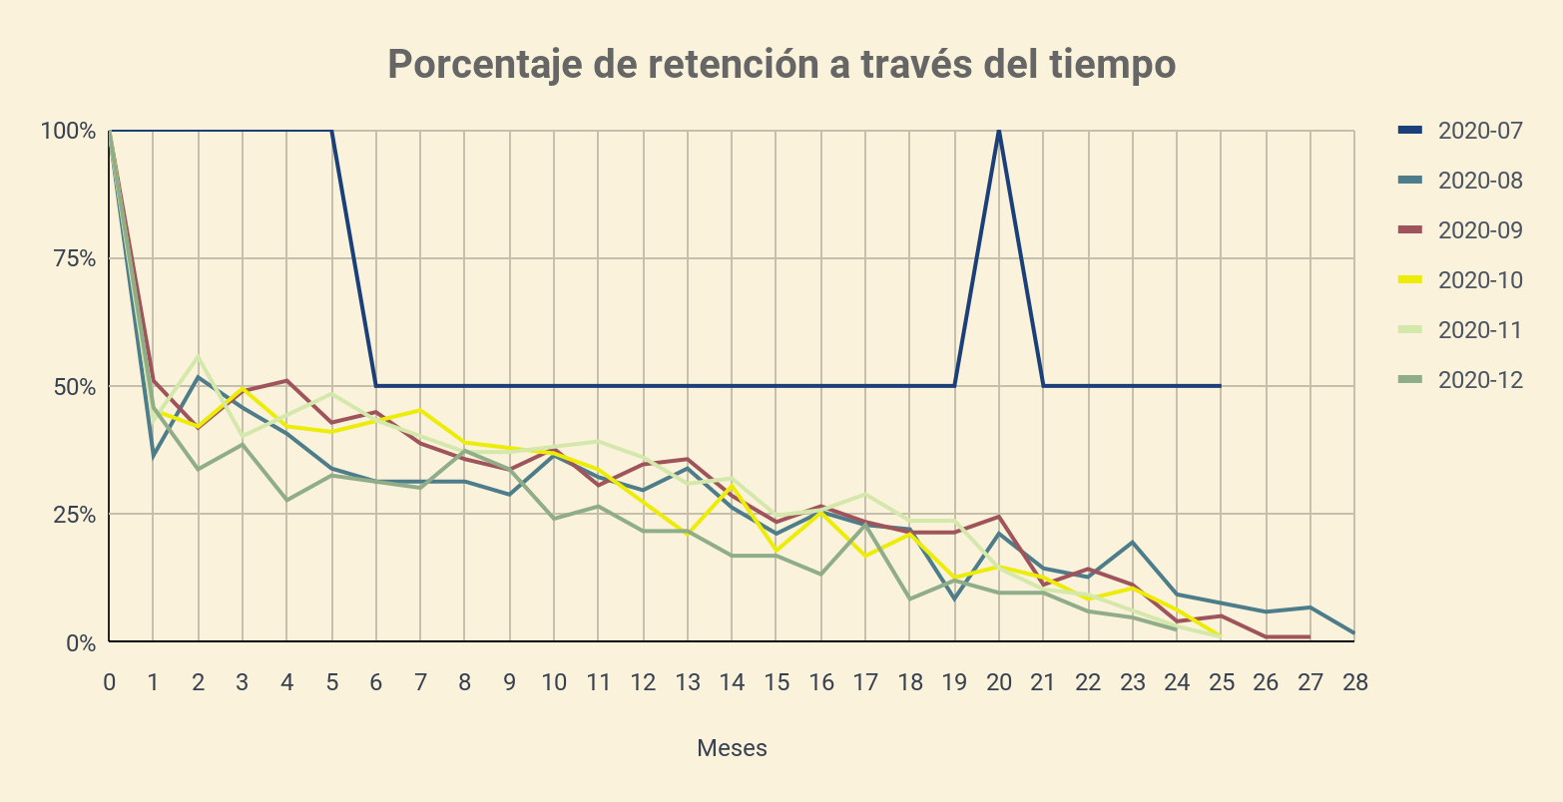
Análisis de las tendencias
*Tendencia general de disminución en la retención de clientes con el paso del tiempo.
*La retención inicial (primeros 1-3 períodos) es relativamente alta.

Slide 9
Hallazgos / Recomendaciones
La mayoría de clientes se encuentra en un rango de 40 -60 años y son personas que conforman una familia.
Implementar un programa de fidelización que ofrezca beneficios para toda la familia.
El 80% de ingresos lo genera en su mayoría, clientes campeones y leales.
Ofrecer programas de fidelización.
Mantener la comunicación frecuente con ofertas personalizadas.
Proporcionar contenido exclusivo y valioso.
Productos más vendidos: Vino y carnes.
Ofrecer descuentos por la compra de ciertos volúmenes de vino y carne.
Sólo el 15% de clientes respondieron a la campaña.
Implementar estrategias que nos permitan fortalecer los canales de comunicación.

